Slide 1
§5.2 Waar kun je werken?
In deze PowerPoint-presentatie leer je:
welke ondernemingsvormen er zijn
hoe een bedrijf georganiseerd is
in welke sectoren je kunt werken
© Noordhoff Uitgevers 2015

Slide 2
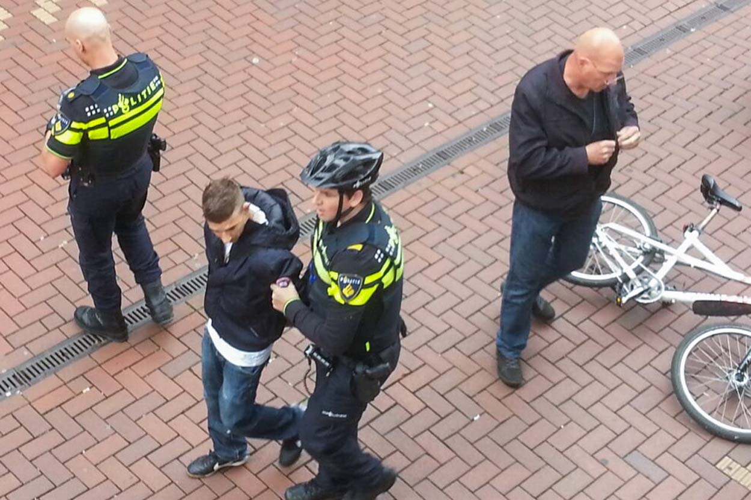
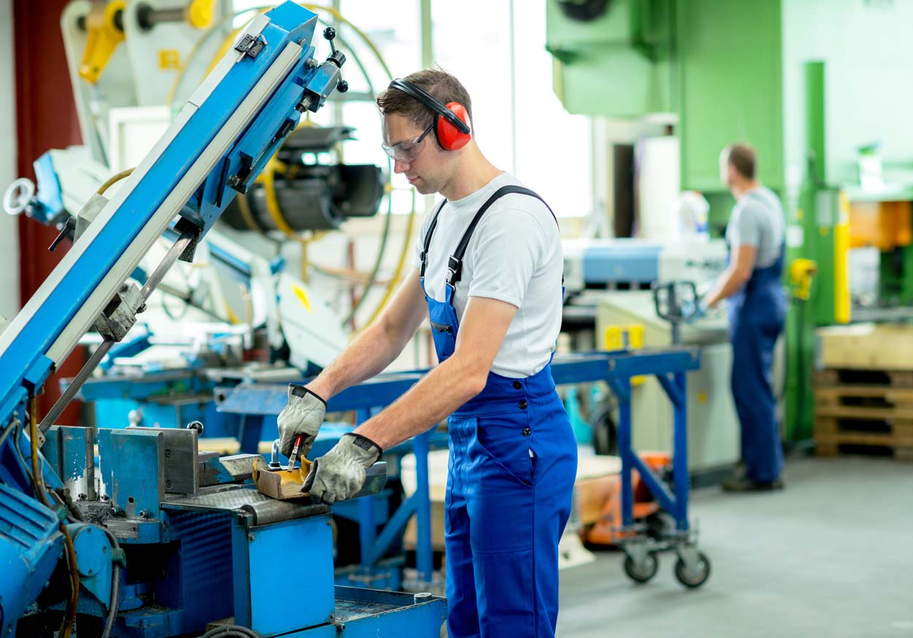
§5.2 Waar kun je werken?
© Noordhoff Uitgevers 2015

Slide 3
Arbeidsmotieven
Arbeidsmotieven zijn redenen om te willen werken. Mensen werken om:
een inkomen te verdienen.
nuttig en zinvol bezig te zijn.
contact met andere mensen, klanten of collega’s te hebben.
regelmaat aan je leven te geven.
je te ontwikkelen doordat je nieuwe dingen leert.
© Noordhoff Uitgevers 2015

Slide 4

Ondernemingsvormen
Een zelfstandig ondernemer moet zich inschrijven bij de Kamer van Koophandel (KvK) en een ondernemingsvorm kiezen.
Kijk onderstaande filmpje voor uitleg.
https://www.youtube.com/watch?v=Un19EIHeK5g&feature=youtu.be

Slide 5
Opdracht par. 5.2
Maak in je Word-document opgaven_hoofdstuk_5 een duidelijke tabel van alle ondernemingsvormen:
Meerdere eigenaren? Vul in ja of nee
Wel of niet prive aansprakelijk? Vul in ja of nee
Hebben ze aandelen? Vul in ja of nee
Doe het zo:
 | Eenmanszaak | VOF | BV | NV
Meerdere eigenaren | J/N | J/N | J/N | J/N
Privé- aansprakelijk | J/N | J/N | J/N | J/N
Aandelen | J/N | J/N | J/N | J/N

Slide 6

Arbeidsverdeling
Arbeidsverdeling gebeurt binnen elk bedrijf of organisatie. Taken worden verdeeld en iedere medewerker doet waar hij goed in is.
Je hebt dan elk je eigen specialisatie.
Het werk is bijvoorbeeld verdeeld in leidinggevende en uitvoerende taken.
Kijk onderstaande filmpje
https://youtu.be/jiahhbL6V1g

Slide 7
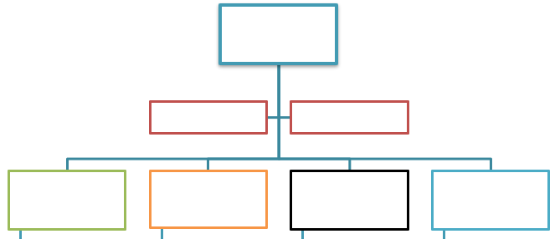
Organigram
In een organigram kun je de verdeling van taken en verantwoordelijkheden duidelijk zien. Bovenaan staat wie leiding geeft met daaronder wie het werk moet uitvoeren. Daarnaast zijn er ondersteunende functies.
Leidinggevend
Directeur/
chefkok
Ondersteunend
administratie
boekhouding
Uitvoerend
kok
kelners
afwasser
gastheer

Slide 8
Productiesectoren
In onze samenleving vinden arbeid en productie plaats in de volgende vier productiesectoren.
1. Primaire sector.
Landbouw, visserij en delfstoffenwinning
2. Secundaire sector
Industrie, bouw en ambachten
3. Tertiaire sector
Commerciële dienstverlening
4. Quartaire sector
Niet-commerciële dienstverlening
© Noordhoff Uitgevers 2015
Notes:
8

Slide 9
‘Huiswerk’
Maak in je schrift de opgaven 12 t/m 16 en 18 t/m 23 uit het boek
Vergeet niet je schema ‘ondernemingsvormen’ toe aan het word-document

